Slide 1

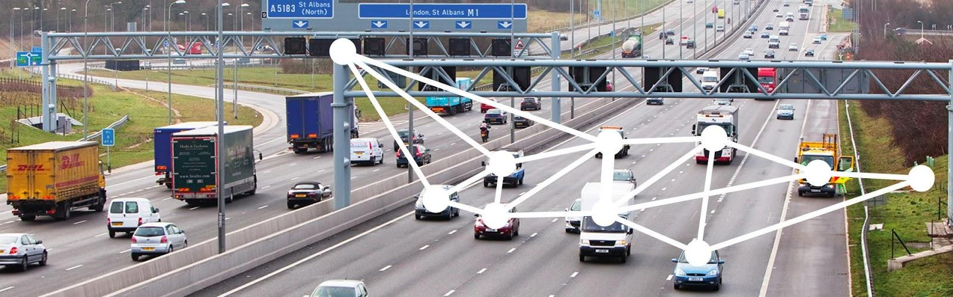
Napjaink egymással beszélő járművei, úton az önvezető autók felé
Takács András
Head of R&D
Commsignia Kft

Slide 2
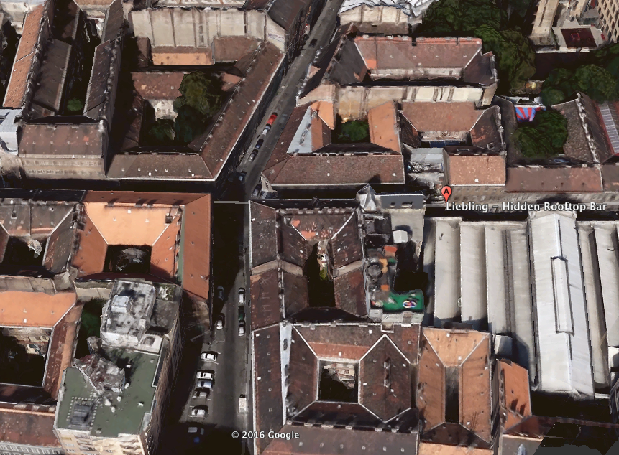
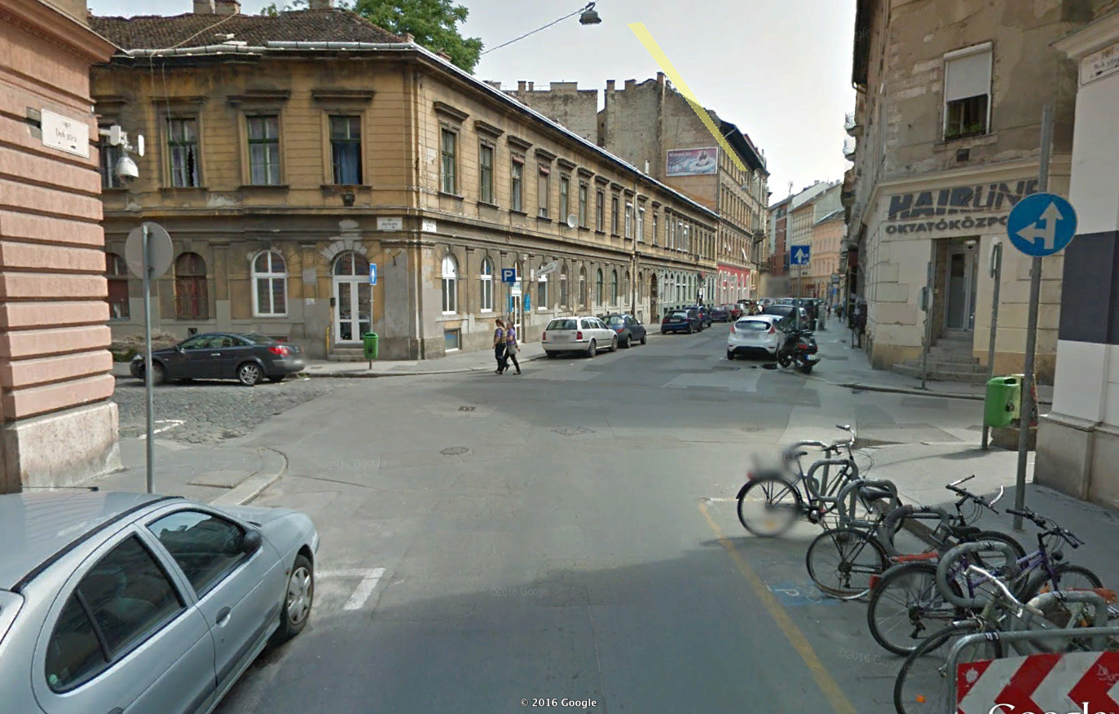

Slide 3


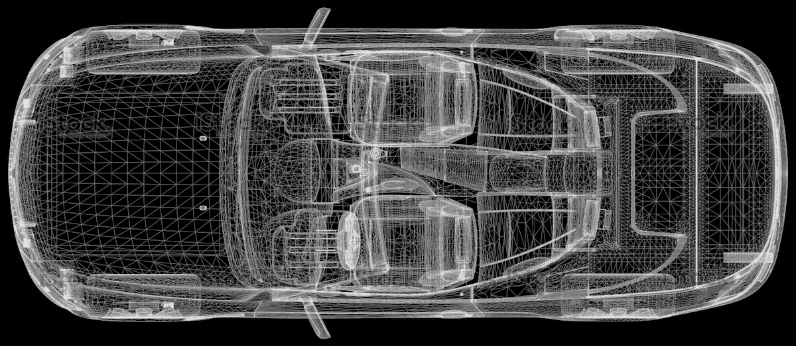
Dob utca
afterparty
Akácfa utca
Pozíció
Irány
Sebesség
...
Pozíció
Irány
Sebesség
...
Vehicle-to-vehicle solutions

Slide 4
Napjaink egymással beszélő járművei, úton az önvezető autók felé
Takács András
Head of R&D
Commsignia Kft

Slide 5
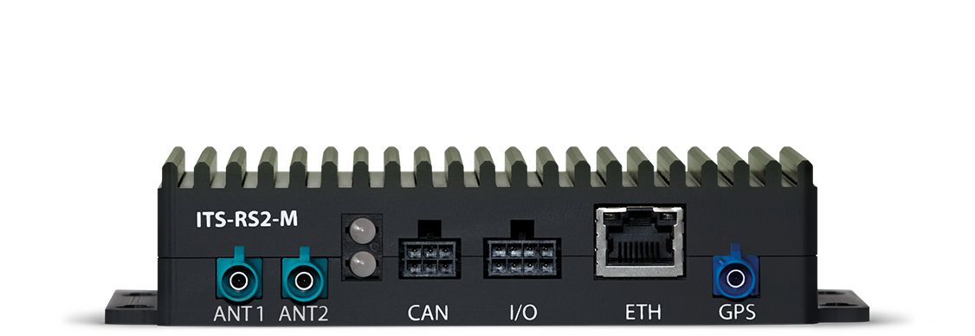


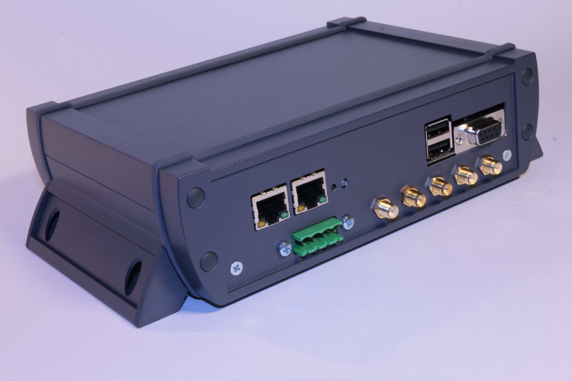
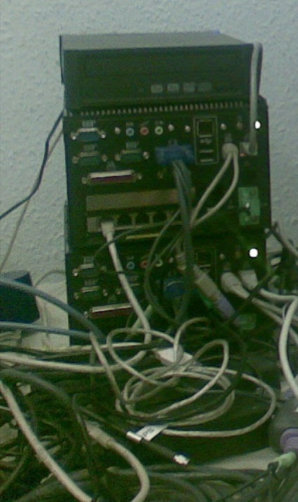
Történelem
2006
2012
2016
K+F
Kutatóintézetek
Kutató-csoportok
Egyetemek
CAR-PC
Okos autók
Okos utak
Okos városok
Nagy volumenű pilot projektek
Valós idejű rendszer
K+F
Kutatóintézetek
Kutató-csoportok
Egyetemek
Beágyazott Linux
Tömeggyártás 2019-től!

Slide 6












WiFi-hez hasonló RF technológia
Jármű-jármű kommunikáció
Biztonságos
Jármű-infrastruktúra kommunikáció
Nagy hatótáv közúton
Változatos üzenet típusok
Nagy lefedettség városban
Változatos felhasználási lehetőségek

Slide 7

Miért pont 5,9 GHz (IEEE 802.11p)?
Kapcsolat nélküli
Ad-hoc
Nagy lefedettségű
Nem szükséges bázisállomás, cloud és egyéb infrastruktúra
Google Maps
1-30 min
Apple Maps
1-30 min
Waze
30-60 s
V2X
< 10 msec

Slide 8
Dob utca
Akácfa utca
Pozíció
Irány
Sebesség
Gyorsulás
Fékek
Lámpák
Index
Megtett útvonal
Tervezett útvonal
Pozíció
Irány
Sebesség
...
Vehicle-to-vehicle solutions

Slide 9
V2V alkalmazások
Vészfék asszisztens
  EEBL - Emergency Electronic Brake Light
Ütközés elkerülés
  FCW – Forward Collision Warning
Holttér figyelés
  BSW – Blind Spot Warning
Sávváltás asszisztens
  LCA – Lane Change Assist
Fordulás asszisztens
  LTA / RTA – Left / Right Turn Assist
Veszélyes előzés figyelmeztetés
  DNPW / OVW – Do Not Pass Warning / Overtaking Vehicle Warning
Veszélyes jármű figyelmeztetés
  StVW / SpVW – Stationary / Special Vehicle Warning

Slide 10
V2V evolució
Figyelmeztetés
ADAS
(Advanced Driver Assistance System)
Beavatkozás
Fékezés,
gyorsítás,
sáv-tartás
Önvezető járművek
Közutakon, majd a városokban

Slide 11





Slide 12

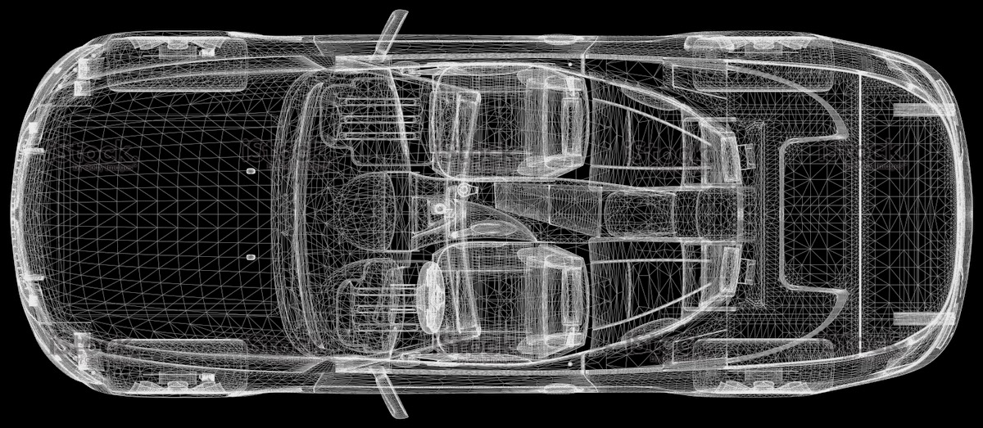

Dob utca
Akácfa utca
Események
Figyelmeztetések
Terelések
Korlátozások
Változások
Térkép adatok
Jelzőlámpa szekvencia
Vehicle-to-vehicle solutions
Smart City solutions

Slide 13
V2I alkalmazások
Figyelmeztetések veszélyes területek vagy forgalmi szituációk esetén
  pl.: HLW – Hazardous Location Warning
  pl.: RLV – Red Light Violation
Korlátozások, egyéb forgalomirányító információk
  IVS – In-Vehicle Signage
Hatékonyabb közlekedés: optimális sebesség, zöld-hullám támogatás
  GLOSA – Green Light Optimized Speed Advise
  TTG – Time-To Green
Prioritás biztosítása a kereszteződésekben megkülönböztetett járművek számára

Slide 14
Biztonság – támadási lehetőségek
Hamisítás
Módosítás
Visszajátszás
Késleltetés

Slide 15
Biztonság
Hardveres biztonsági egység (HSM)
Aszimmetrikus kulcsú aláírás és titkosítás
Elliptic Curve Cryptography
Speciális attribútumok az üzenetek és a tanúsítványok érvényességének szabályozásához

Slide 16
Adatvédelem
Egyedi azonosítók kötelező lecserélése
  Minden 5 percben
  Ide értve a MAC címeket és a biztonsági tanúsítványokat is

Slide 17
WiFi-hez hasonló RF technológia
Jármű-jármű kommunikáció
Biztonságos
Jármű-infrastruktúra kommunikáció
Nagy hatótáv közúton
Változatos üzenet típusok
Nagy lefedettség városban
Változatos felhasználási lehetőségek

Slide 18
2015, 4. negyedév

Slide 19
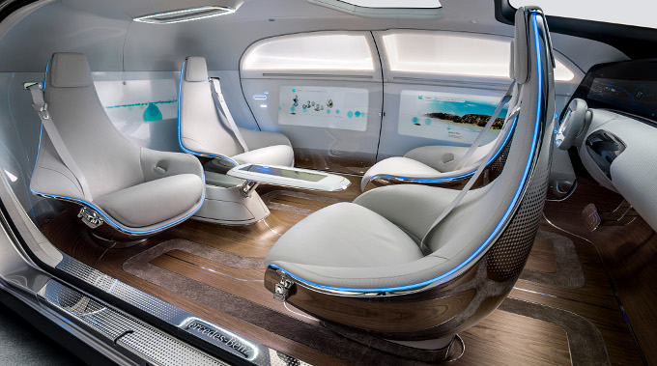
A jövő

Slide 20
Your C-ITS partner
Notes:
C-ITS helyett V2X

